Slide 1
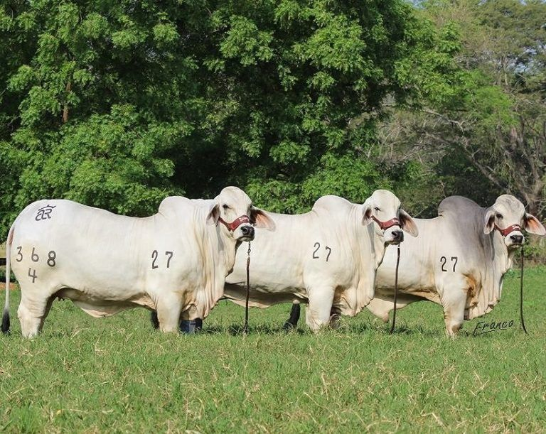
COLOR: pelaje blanco, el gris tiende a ser más oscuro en el tercio anterior y posterior.
CONFORMACIÓN: cabeza ancha y perfil recto, cuello corto y grueso con papada grande, cuernos cortos que se proyectan hacia atrás y hacia afuera, orejas cortas y pocos colgantes,
TALLA: son grandes y vientre voluminoso
ASPECTOS PRODUCTIVOS: alto comportamiento reproductivo, longevidad y habilidad materna, resistentes a los parásitos. Terneros al nacer de 30 a 40 kg y edad al primer parto entre los 36 a 40 meses.

